Slide 1
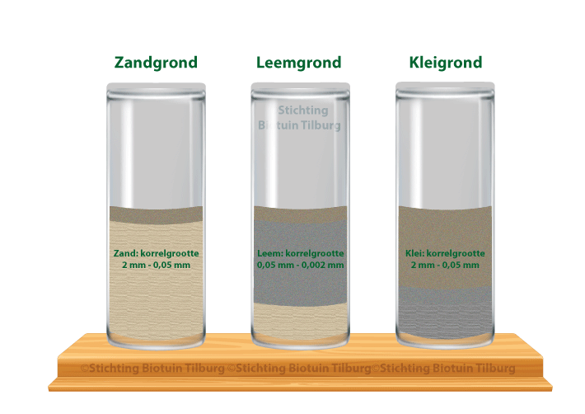
Bemesting; Bodem les 5 Zone.college

Slide 2
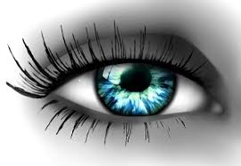
Terugblik
Bodem en bodemgebruik
Grond en haar ontstaanswijze
Ontstaan van het Nederlandse landschap
Herkennen van grondsoorten
Grond en zijn fracties
Bodemprofiel
Bodemlagen
Adsorptie
Zuur in de grond
Macroleven/microleven

Slide 3
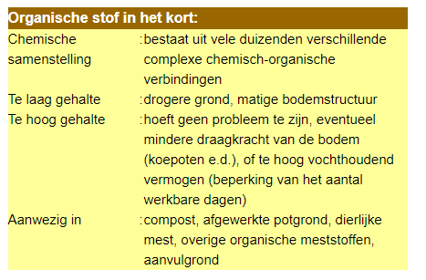
Organische stof en humus

Slide 4
Organische stof en humus
Humus of organische stof
Organische stof bestaat uit verschillende soorten organische stof. Er is zeer verse organische stof (bijvoorbeeld gewasresten), er is verveende organische stof, en er is humus.
Humus is die vorm van organische stof die door het bodemleven uit verse organische stof is gevormd. Het is stabiel materiaal dat meestal een groot deel van de totale hoeveelheid organische stof vormt.
Er is zeer stabiele humus, welke honderden jaren in de grond kan overleven, maar er zijn ook vormen die binnen een paar jaar weer mineraliseren.
De organische stof in de bodem is samen met een gezond bodemleven verantwoordelijk voor een voortdurend aanleveren van voedingsstoffen naar de plant. Oplosbare humus houdt spoorelementen in de
bodemoplossing.

Slide 5
Organische stof en humus
In het kort het belang van de organische stof in de grond.
behuizing voor het bodemleven
vindplaats van voedsel voor bodemleven
opslagplaats van voedingsstoffen
binden van voedingsstoffen
vormen en stabiliseren van bodemstructuur
vasthouden van vocht in de bodem.

Slide 6
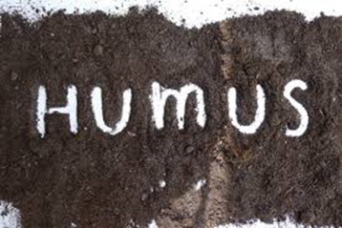
Organische stof en humus
In het verteringsproces onderscheidt men drie fasen:
De eerste fase is het materiaal herkenbaar. Het heet dan jonge organische stof;
Binnen het jaar zijn de strootjes en wortels niet meer te onderscheiden. Het verterende materiaal levert dan veel voedingsstoffen en heet dynamische organische stof. Deze fase duur 8 a 10 jaar;
Daarna heet het materiaal oude organische stof.

Slide 7
Organische stof en humus
Verbeteren van het organische-stofgehalte
Het organische stof/humusgehalte kan worden verhoogd door:
compost aan te voeren
aanvulgrond te gebruiken die rijk is aan organische stof
geregelde organische bemesting.

Slide 8
Organische stof en humus
Laag zuurstofvermogen en organische bemesting
Bij een dichte slecht ademende gronden moet men voorzichtig zijn met het doseren van organisch materiaal.
Vooral het inwerken van vers organisch materiaal, zoals de bovengrondse delen van een groenbemester, vraagt om een ruim aanbod van zuurstof en kan daardoor het zuurstofvermogen van de grond verder verlagen.
Het onderploegen van drijfmest of stalmest is in een dergelijk geval al helemaal verkeerd. Er is te weinig zuurstof in de grond om de afbraak- dan wel omzettingsprocessen aan te kunnen.
Hierdoor worden zuurstofarme processen in de bodem opgestart (anaërobie). Deze zorgen voor een minder efficiënt gebruik van de mest en de groei wordt erdoor gehinderd.

Slide 9
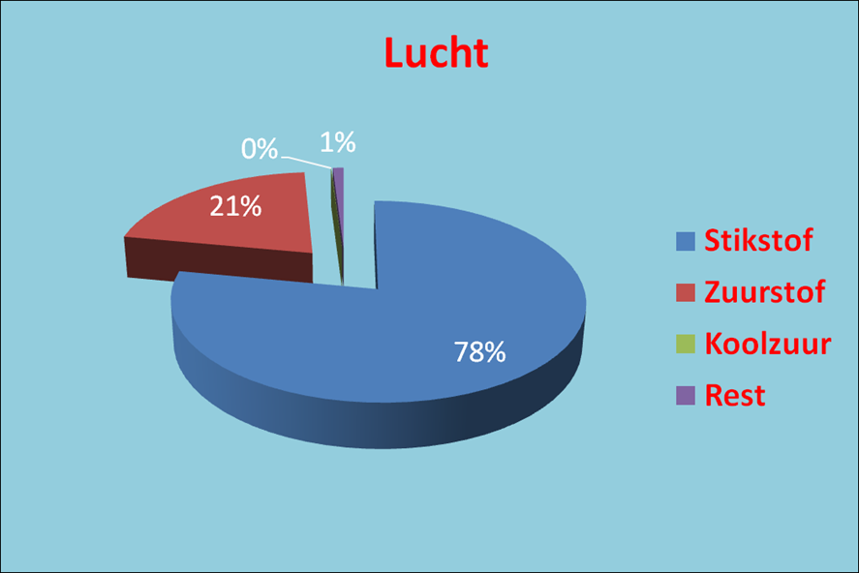
Lucht en atmosfeer in de bodem

Slide 10
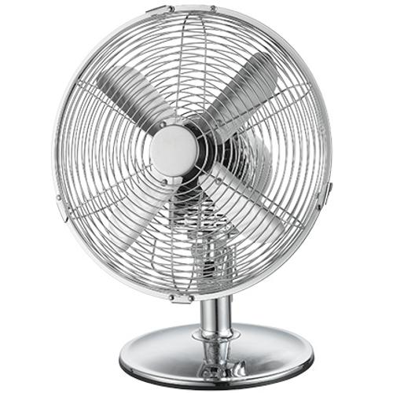
Lucht en atmosfeer in de bodem
We hebben geleerd dat men door grondbewerking de bodem kan ventileren. Dit kan natuurlijk niet elke dag. Gelukkig zorgt ook de natuur voor bodemventilatie.
Natuurlijke ventilators zijn:
Wind
Regen
Diffusie
Temperatuur wijziging
Stijgende of dalende grondwaterstand.

Slide 11
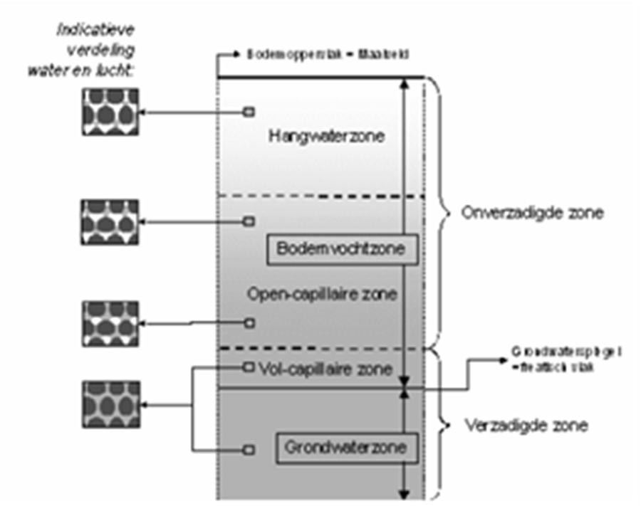
Water in de grond

Slide 12
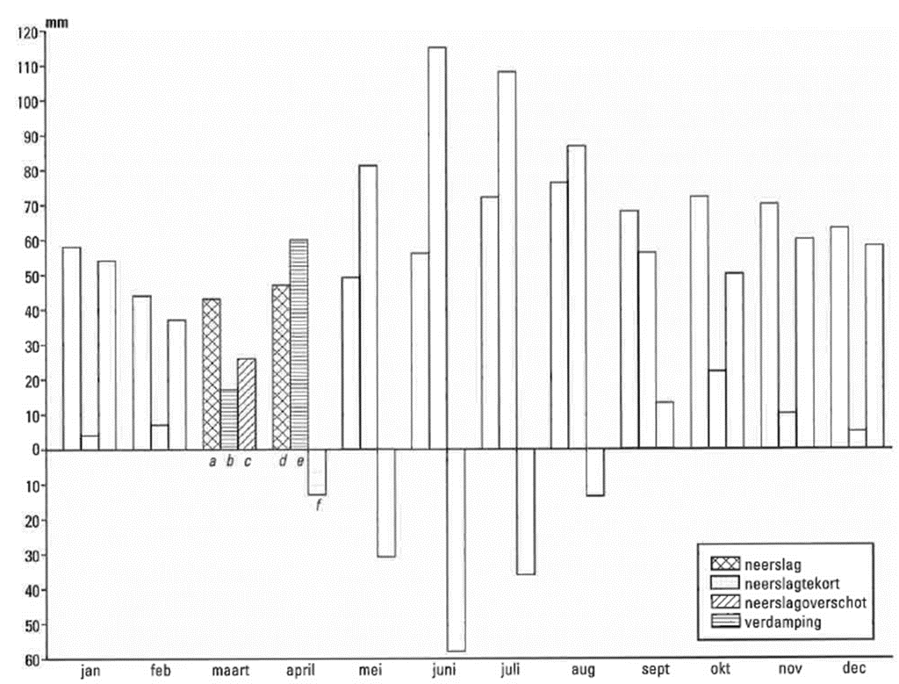
Neerslag en verbruik

Slide 13
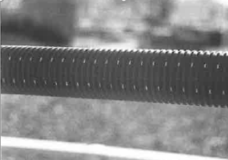
Ontwatering
Als het overtollige water niet snel genoeg uit de grond verdwijnt, blijft de grond in het voorjaar te lang nat. Dit is erg nadelig, vooral voor de akkerbouw- en tuinbouwbedrijven.
Er kan dan niet op tijd worden ingezaaid, geplant en gepoot. Men kan de afvoer versnellen door het leggen van draineerbuizen.

Slide 14
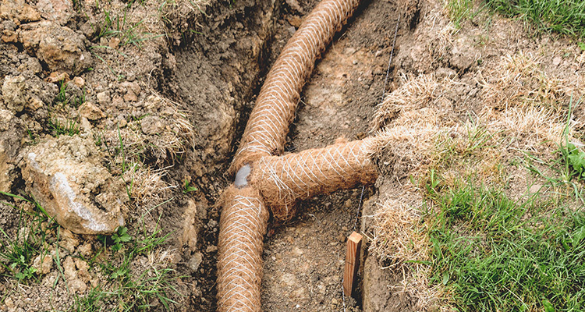
Ontwatering
Ondanks het afdekmateriaal raken de draineerbuizen op den duur verstopt met gronddeeltjes en ijzerafzettingen. Daarom wordt voortdurend gecontroleerd of ze nog lopen. Verstoppingen kan men voorkomen door regelmatig water door de buizen te spuiten.
Het schoonmaken kan ook gebeuren door een stevige draad heen en weer te bewegen. Dit moet men doen als de buizen lopen, dus in de herfst of in de winter.
Waarom lukt dit niet in een droge periode?

Slide 15
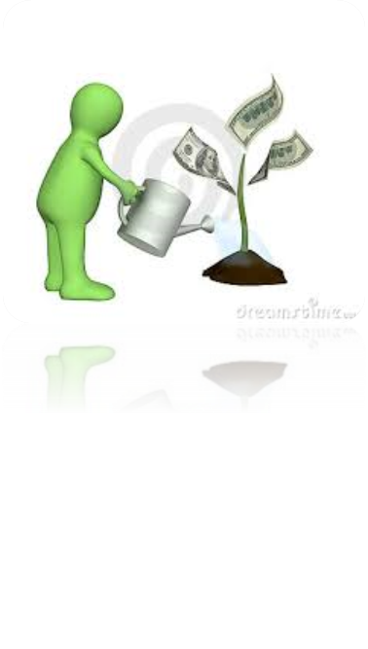
Water
Door beregening kan de opbrengst van de gewassen worden vergroot. Soms wordt ook de kwaliteit verbeterd. Zo worden de kroppen van andijvie en sla groter.
Regeninstallaties worden niet alleen gebruikt om de grond nat te maken. In de fruitteelt wordt soms beregend om nachtvorst te voorkomen.
In kassen houdt men de bovengrond steeds vochtig. Het sproeiwater wordt aangevoerd via een zogenaamde regenleiding. Een hoog aangelegde leiding besproeit het gehele bodemoppervlak, een lage leiding alleen de stroken waarin de planten groeien.

Slide 16
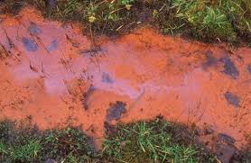
Water
Chloridehoudend sproeiwater kan in de tuinbouw, de akkerbouw en de fruitteelt veel schade veroorzaken.
Vrijwel alle gewassen nemen namelijk snel chloride op. Een ruime opname veroorzaakt bij veel gewassen vertraging van de groei en vermindering van suiker- en zetmeelvorming.
Ijzerhoudend water veroorzaakt schade bij de fruitteelt en bij de groente- en bloementeelt onder glas. Appels en peren krijgen door het sproeien met ijzerhoudend water een ruwe schil.

Slide 17
Aan de slag
Lees de tekst en maak de opdrachten van les 6.

